Slide 1
Пропорциональные отрезки в прямоугольном треугольнике
26.02.20г.

Slide 3
Житель Нидерландов Боян Слат разработал свою уникальную систему, которая поможет избавиться от пластикового мусора в мировом океане. Благодаря течениям специальные ловушки будут легко перехватывать мусор, который на суше будет подвергнут обработке.

Slide 4
План урока
Проверка домашнего задания
Понятие среднего пропорционального или среднего геометрического
Динамическая пауза
Формулировка цели урока
Достижение цели урока
Домашнее задание
Рефлексия

Slide 5
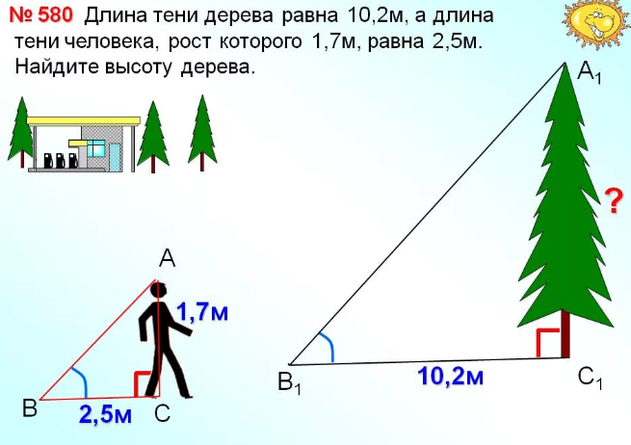
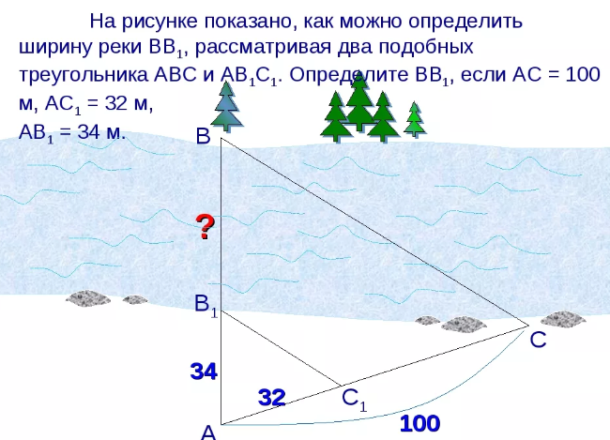
Проверим домашнее задание
№580
№583

Slide 6
Среднее пропорциональное (или среднее геометрическое)
Отрезок XY называется средним пропорциональным или средним геометрическим для отрезков АВ и СD, если XY=$\sqrt{АВ∗CD}$

Slide 7
Упражнение 1
Найдите длину среднего геометрического отрезков АВ и СD, если АВ=8 см, СD=18 см.
Упражнение 2
Найдите длины отрезков KL и MN, если один из них в четыре раза больше другого, а длина их среднего пропорционального равна 12.

Slide 8
Динамическая пауза

Slide 9
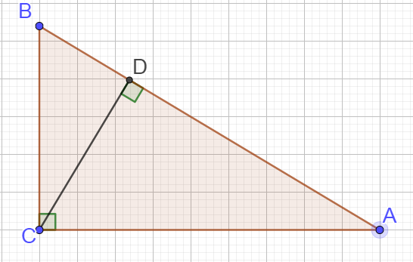
Можем ли мы через катеты, гипотенузу или другие отрезки вычислить высоту прямоугольного треугольника, опущенную из вершины прямого угла? Сделайте рисунок
Сообщите цель урока

Slide 10
Какие треугольники перед вами? Что вы заметили?
Поверните треугольник удобной стороной. Спросите, удобно ли это соседу по парте.
Указывайте названия треугольников по буквам, идя по катетам от малого к большому
Заполняйте карточку и выписывайте соотношения сторон
Ищите интересные пропорции
Делайте выводы

Slide 12
Итак, что у нас есть? Прочитайте формулы
h = $\frac{a∗b}{c}$
h =$\sqrt{a_{c}∗b_{c}}$
a = $\sqrt{{c∗a}_{c}}$
b = $\sqrt{{c∗b}_{c}}$

Slide 13
№572(б) Найдите h, a и b, если $b_{c}$=36, $а_{c}$=64

Slide 14
Домашнее задание
Вклеить и выучить формулы (аппликацию можно сделать самим, все красиво раскрасить)
№ 572(а)
№ 577
На дополнительную оценку для желающих (подойти и взять в коробочке)

Slide 15
Итоговая рефлексия
Итак, как бы вы назвали урок?
Что на уроке было самым важным?
Какова была цель?
Чему посвятим следующий урок?
Довольны ли вы собой? Поставьте себе оценку.
Укажите фамилию и оценку однокласснику, кому считаете нужным поставить оценку
Сдайте лист для обратной связи

Slide 16
Пропорциональные отрезки в прямоугольном треугольнике
26.02.20г.

